Slide 1
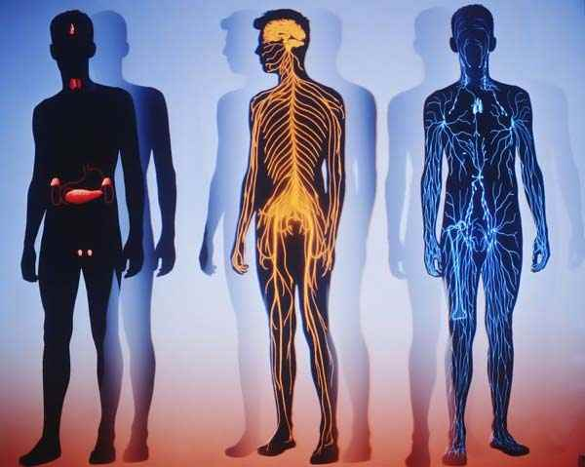
ОРГАНИЗМ ЧЕЛОВЕКА

Slide 2
Как устроен организм человека?
Любой организм состоит из …
органов.

Slide 3
Как устроен организм человека?
Группа органов,
связанная друг с другом и совместно выполняющая общую задачу в организме
система органов.

Slide 4
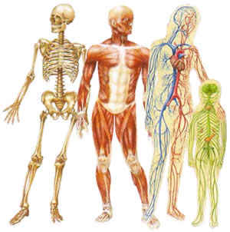
ПО СЛОВАРЮ ОЖЕГОВА:
«Организм- живое целое,
обладающее совокупностью
свойств , отличающей его
от неживой материи».
Организм человека- система органов,
взаимосвязанных
между собой и образующих единое целое.

Slide 5
Системы органов человеческого тела:
1. Опорно–двигательная система.
2. Органы пищеварения.
3. Органы выделения.
4. Органы дыхания.
5. Органы кровообращения.
6. Нервная система.

Slide 6
План занятия:
Деление на группы
Выступление групп
Разгадывание кроссворда
Работа в группах
Тест

Slide 7
Деление на группы:
Возьмите фигурку любого цвета.
Найдите ребят с такими же фигурками в руках и образуйте группу.

Slide 8
Работа в группе:
Соберите из частей слова на ваших картинках название системы человеческого организма.
Выберите на столе карточки с определениями нужных вам понятий.

Slide 9
Проверка работы в группах
Приготовьте список слов
Расскажите
о работе
системы
Назовите систему

Slide 10
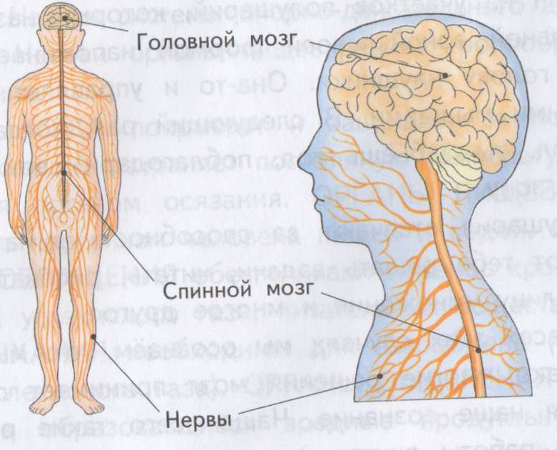
Управляет слаженной
работой организма
благодаря сигналам,
распространяющимся
по нервам .
НЕРВНАЯ
СИСТЕМА

Slide 11
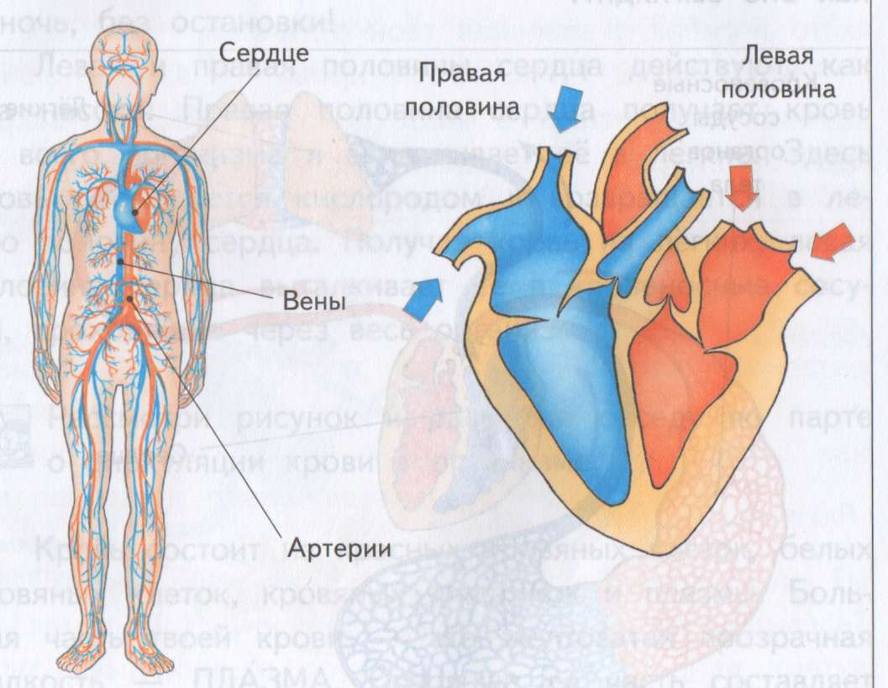
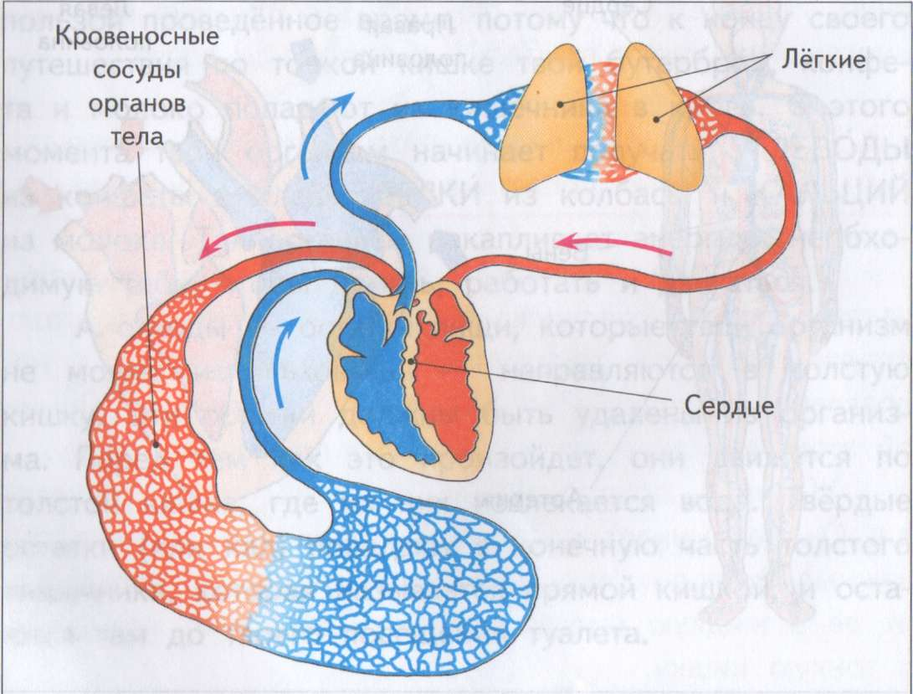
Органы кровообращения
переносят одни вещества
к клеткам тела,
другие –из клеток.
2. КРОВЕНОСНАЯ
СИСТЕМА

Slide 12
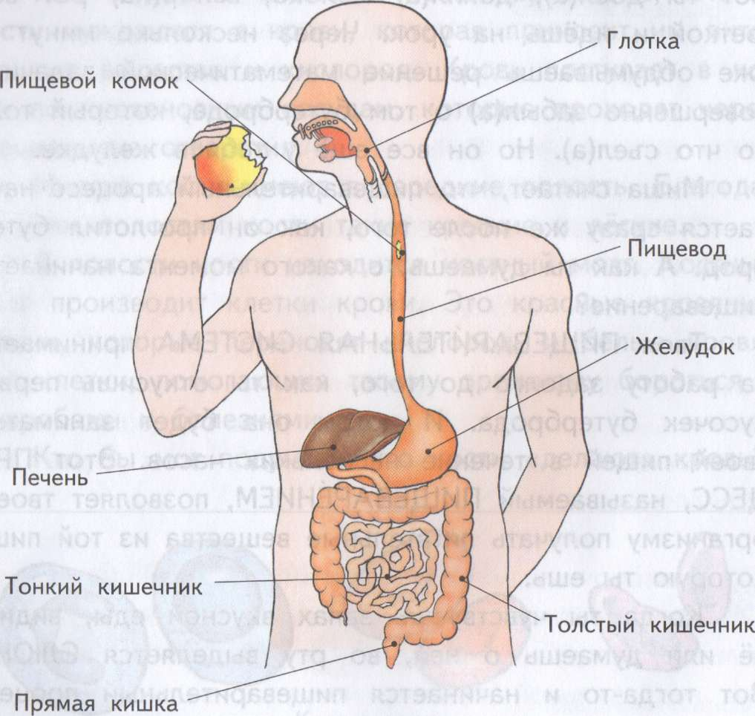
3. ПИЩЕВАРИТЕЛЬНАЯ
СИСТЕМА
Органы пищеварения
снабжают организм человека
«строительным материалом»,
за счёт которого происходит
рост и обновление клеток,
снабжает организм энергией.

Slide 13
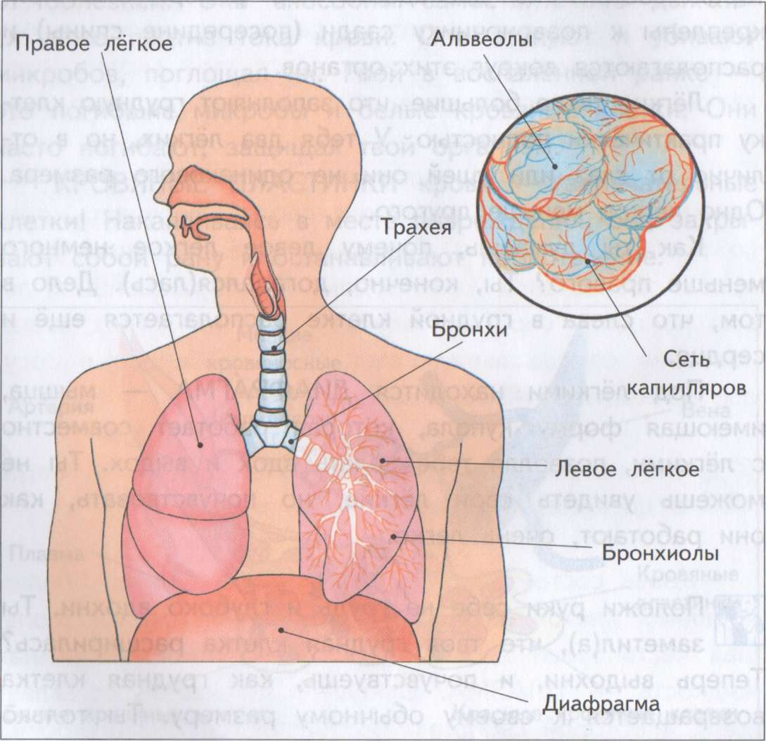
4. ДЫХАТЕЛЬНАЯ СИСТЕМА
Органы дыхания
обеспечивают
организм кислородом
и выводят
углекислый газ.

Slide 14
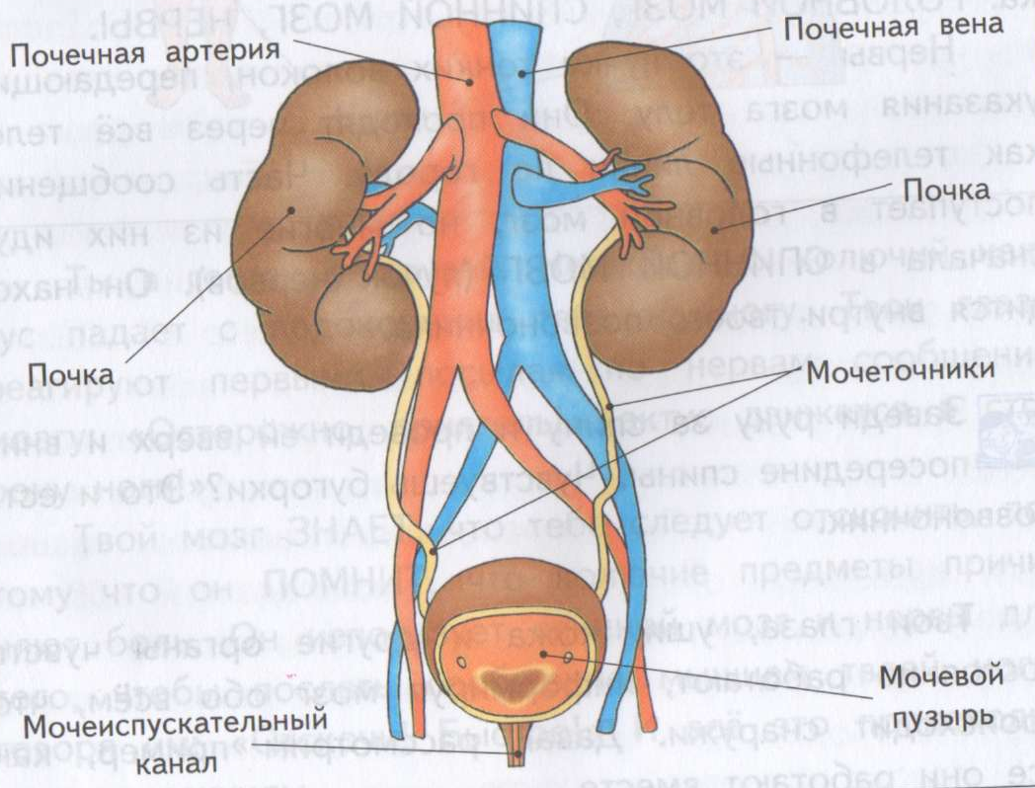
5. ВЫДЕЛИТЕЛЬНАЯ
СИСТЕМА
Органы выделения
выводят
из организма
вредные вещества.

Slide 15
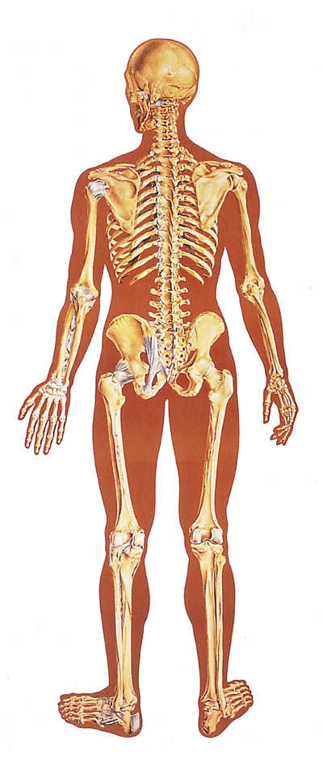
6. ОПОРНО –ДВИГАТЕЛЬНАЯ
СИСТЕМА
Опорно-двигательная система
состоит из скелета и мышц.
Она создает организму опору.
Мышцы, сокращаясь,
позволяют телу двигаться.

Slide 16
Зачем нужно знать свой организм?
● Чтобы сохранять и
укреплять здоровье.
● Чтобы человек мог мыслить,
говорить, трудиться.
● Чтобы умело использовать
свои возможности.

Slide 17
Найди лишнюю пару.
● Орган пищеварения – желудок.
● Орган дыхания – бронхи.
● Орган кровообращения – сердце.
● Орган выделения – диафрагма.

Slide 18
Что придает форму телу, обеспечивает
движение, защищает от повреждения?
● Кожа.
● Скелет.
● Мышцы.
● Суставы.

Slide 19
С помощью какого органа дышит
человек?
● Мозг.
● Желудок.
● Сердце.
● Лёгкие.

Slide 20
Какой орган называют главным
отделением «внутренней кухни»?
● Лёгкие.
● Сердце.
● Желудок.
● Почки.

Slide 21
Какой орган управляет работой
всего организма?
● Сердце.
● Кишечник.
● Мозг.
● Лёгкие.

Slide 22
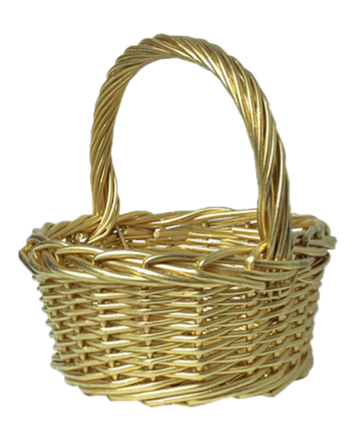
Ответы теста
1. А-1
2. Б- 4
3. В- 2,3
4. Г - 4
5. Д - 3
6. Е- 3

Slide 23
Разгадай кроссворд
По горизонтали:
3. Кости, образующие твёрдую основу головы у позвоночных.
4.Центральный орган кровообращения в виде
мускульного мешка.
5. Спинной хребет, образуемый цепью костей, идущих
вдоль спины и заключающих в себе спиной мозг.
6.Дугообразная узкая кость, идущая от позвоночника
к грудной кости.
По вертикали:
1. Живое существо, обладающее даром мышления и речи.
2. Самая крупная пищеварительная железа у животных
и человека, вырабатываемая желчь.

Slide 24
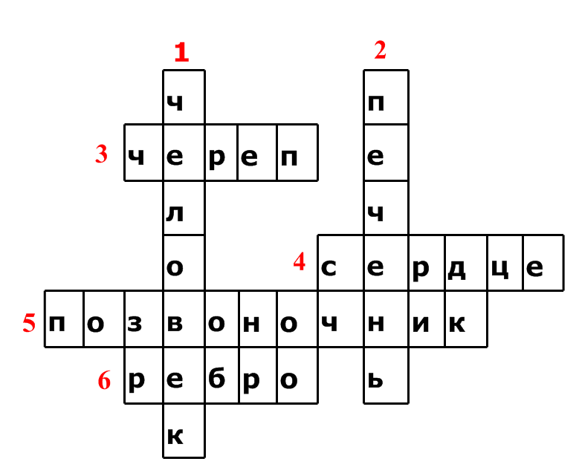

Slide 25
Название системы | Из каких органов состоит | Какую работу выполняет
Нервная | Головной мозг, спинной мозг, нервы. | Управляет нашим телом, согласует работу всех органов.
Опорно-двигательная | Скелет, мышцы. | Скелет является опорой тела и защищает внутренние органы от повреждений. Мышцы приводят в движение скелетные кости.
Пищеварительная | Рот, глотка, пищевод, желудок, печень, кишечник. | Перерабатывает пищу.
Кровеносная | Сердце, кровеносные сосуды. | Доставляет кровь ко всем внутренним органам.
Дыхательная | Нос, глотка, дыхательное горло (трахея), бронхи, лёгкие. | Доставляет кислород в организм человека.
Выделительная | Почки, мочеточники, мочевой канал, мочевой пузырь | Выводит из организма вредные вещества

Slide 26
ИТОГ УРОКА.
Что такое организм человека?

Slide 27

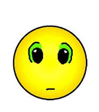

Я работал на уроке с желанием,
был уверен в себе.
Я работал на уроке с желанием,
не очень уверен в себе, волновался.
Я работал без желания, боялся отвечать и выполнять работу.

Slide 28


